Slide 1


Clases de Música
Quinto Año Básico
Prof. Claudia Coñuecar

Slide 2

Los Instrumentos Musicales
Familias de Instrumentos:
Viento: Madera y Metal
Cuerda: Frotada, Pulsada y Percutida
Percusión: Madera, Metal y Membrana

Slide 3
Instrumentos Viento Madera
Los instrumentos musicales de viento madera, reciben este nombre, debido a que son instrumentos musicales pertenecientes a la familia de los instrumentos de aire, cuya fabricación se hace utilizando madera.
Aunque, existen instrumentos que son considerados dentro de este grupo, que pueden estar fabricados de otros materiales como cerámica, arcilla, hueso, etc.

Slide 4
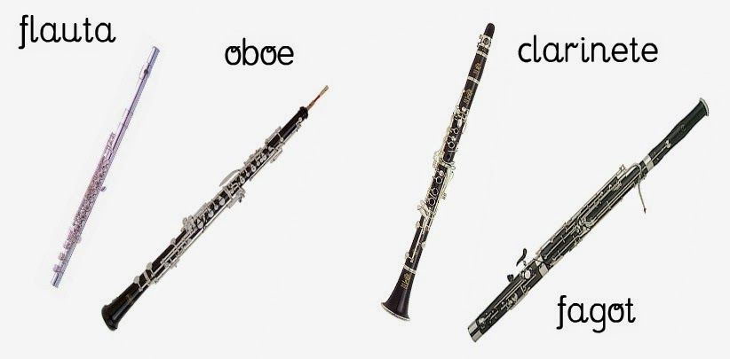
Instrumentos de Viento: MADERA

Slide 5
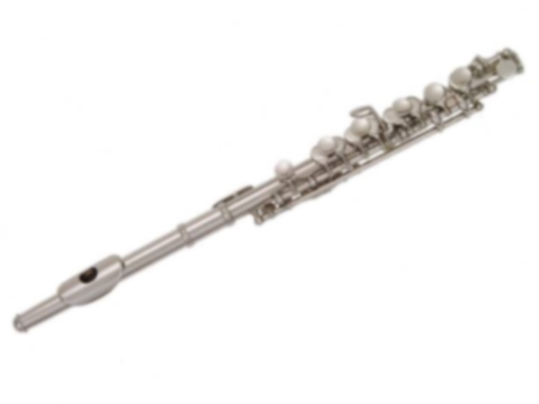
Flauta Traversa
Pertenece a la familia del viento madera porque originalmente era de madera aunque, actualmente, la flauta traversa (también la llaman travesera) que todos conocemos, se construye de metal.
Su sonido se produce cuando el aire choca contra el borde de la boquilla, es decir; con el bisel.
Utiliza el sistema de llaves boehm para tocar.
La flauta travesera está construida sobre un tubo de unos 65 cm. de largo. A lo largo de éste se reparten 13 agujeros.
Las partes que forman el instrumento son: cabeza, cuerpo, y pie.

Slide 6
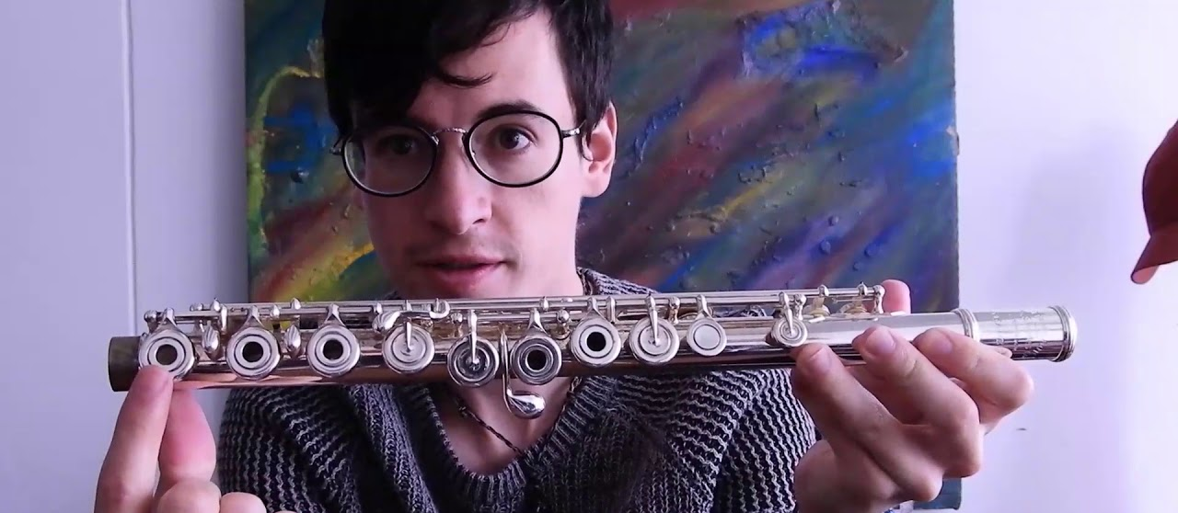
Llave Boehm

Slide 7

Audición Flauta Traversa
Piotr I. Tchaikovsky “El Lago de los Cisnes”

Slide 8
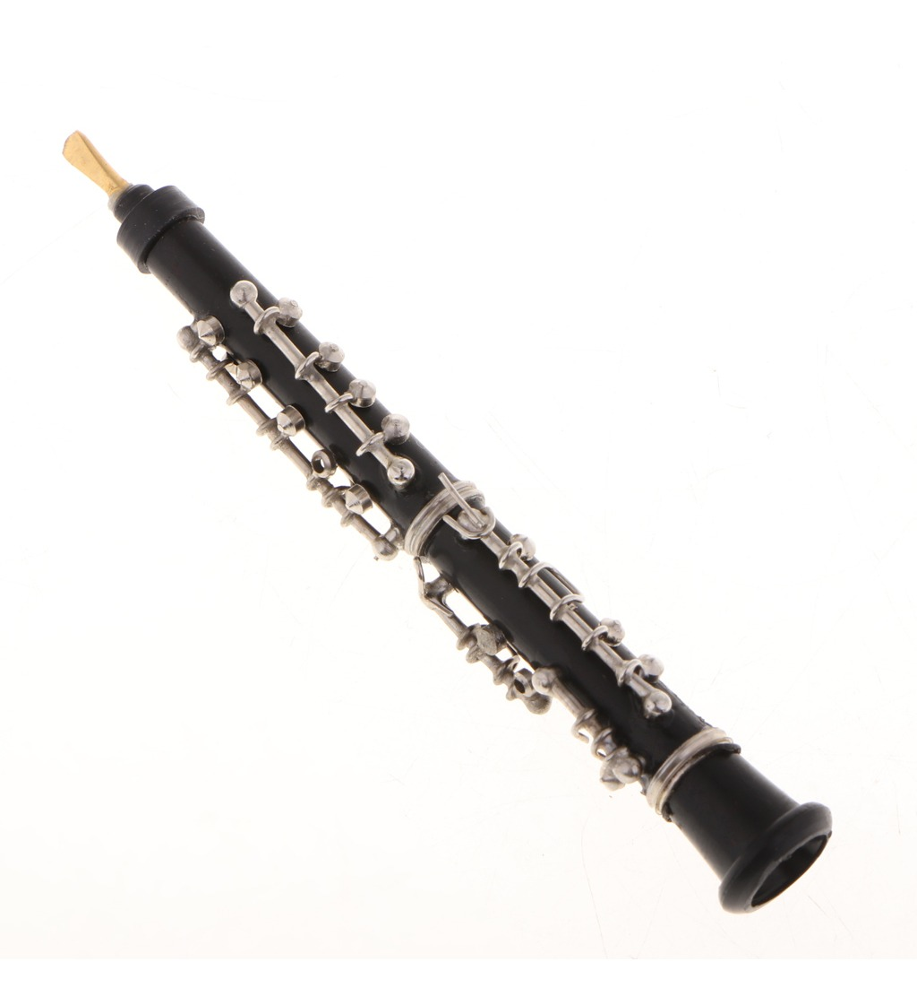
OBOE
Es un instrumento de viento y tiene entre 2 y 13 llaves que sirven para tocar.
Mide 60 cms. aproximado
El sonido es generado a través de la vibración del aire que produce el propio instrumento. En el caso específico del oboe, hay una lengüeta doble que vibra.

Slide 9

Audición Oboe
Ennio Morricone: Gabriel’s Oboe

Slide 10
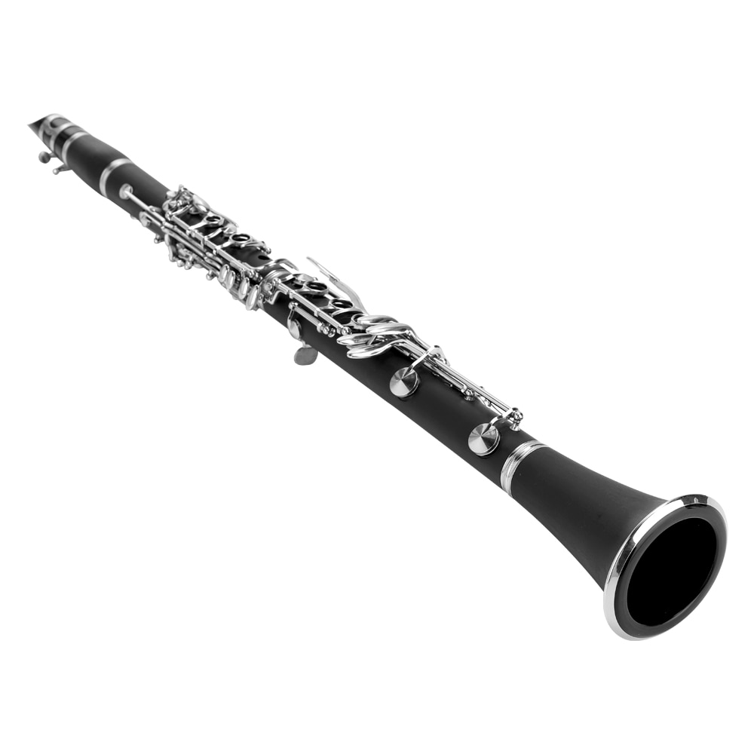
Clarinete
El clarinete está formado por un tubo cilíndrico con una sola lengüeta. Los clarinetes modernos están fabricados con diversos materiales (plástico y madera, sobre todo), y tienen veinte o más agujeros para producir los diferentes sonidos; algunos están abiertos para taparse con los dedos del intérprete, otros se tapan con llaves.

Slide 11

Audición Clarinete

Slide 12
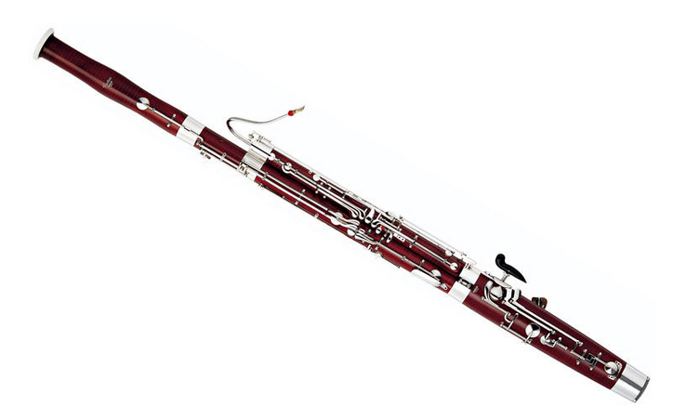
Fagot
El fagot es un instrumento inusualmente largo, de unos 135 centímetros de largo. En realidad, dado que el tubo largo del instrumento tiene una forma doblada, alcanzaría unos 260 centímetros si se extendiera hasta su longitud máxima.
En la punta del instrumento se adjunta un tubo de metal fino conocido como el bocal.

Slide 13
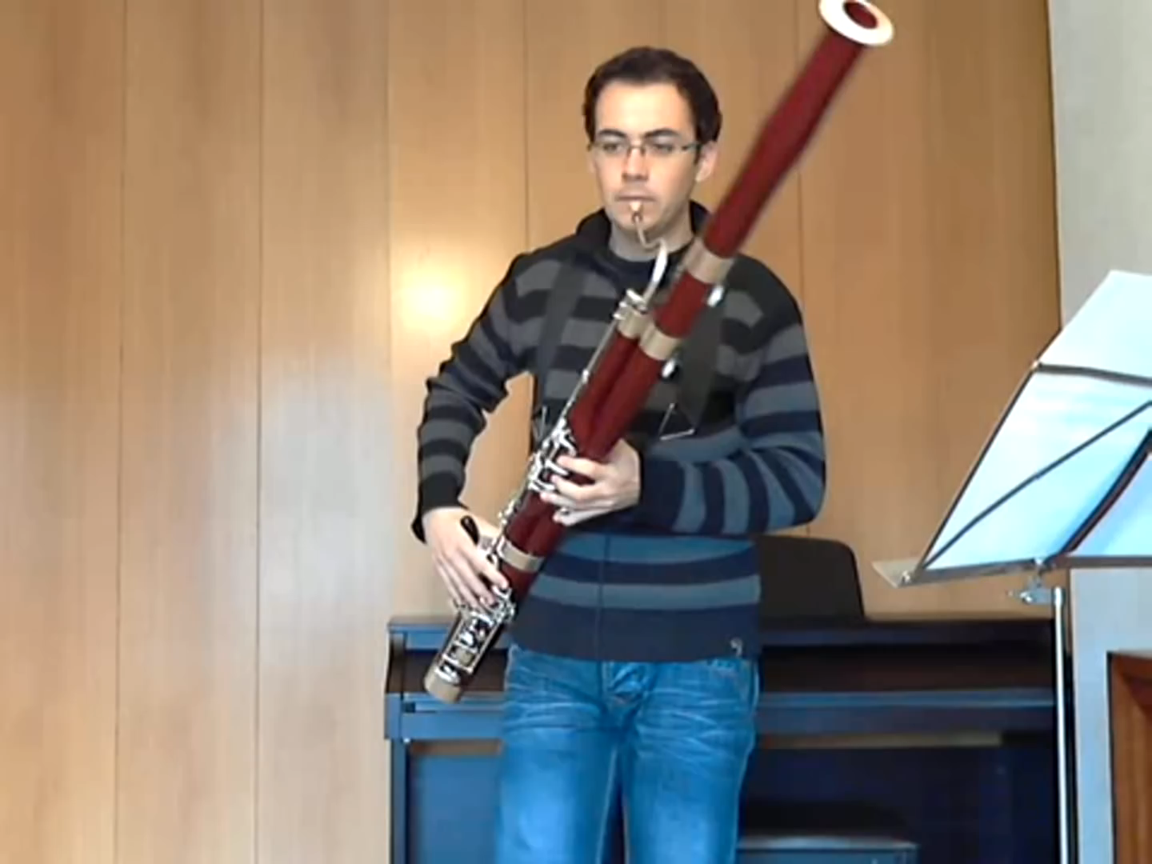
Audición Fagot

Slide 14
Actividad Musical
Responde las siguientes preguntas revisando las diapositivas de los instrumentos de viento: Madera
Nombra los 4 instrumentos pertenecientes a la familia de los vientos: Madera
¿Por qué la Flauta Traversa pertenece a los instrumentos de viento Madera?

Slide 15
¿Cuánto mide el Oboe?
¿De qué material pueden ser los clarinetes?
¿Qué instrumento de viento madera en su longitud máxima mide 260 cms.?
¿De los instrumentos de viento madera, cuál te gustaría tocar?
¿De los instrumentos que escuchaste, cual te gustó más?

